Slide 1
ΠΡΟΓΡΑΜΜΑΤΑ ΠΡΟΛΗΨΗΣ ΣΕ ΕΦΗΒΟΥΣ ΜΕ ΣΥΜΠΤΩΜΑΤΑ ΑΓΧΟΥΣ ΚΑΙ ΚΑΤΑΘΛΙΨΗΣ
Εύα Αλεξίου, MSc, PhDc
Στο πλαίσιο του μαθήματος “Συμβουλευτική στο σχολείο και την οικογένεια”
Τμήμα Ψυχολογίας, Πάντειο Πανεπιστήμιο
13/12/2024

Slide 2
Η σημερινή παρουσίαση
Θεωρητικό πλαίσιο-Ερευνητικά δεδομένα
Μεθοδολογία
Αποτελέσματα-Συμπεράσματα
Επόμενα βήματα

Slide 3
Ψυχική υγεία των εφήβων
20% των εφήβων πάσχουν από ψυχικές διαταραχές (Belfer, 2008)
Αγχώδεις διαταραχές: 31,9% (Merikangas et al., 2011)
Καταθλιπτική συμπτωματολογία: 28,2% (Κοκκέβη και συν., 2019)
50% ψυχικών διαταραχών πριν από την ηλικία των 14 ετών και 75% πριν από την ηλικία των 24 ετών (Kessler et al., 2007)
Διπλασιασμός συμπτωμάτων άγχους και κατάθλιψης μετά την πανδημία COVID-19 (Racine et al., 2021)

Slide 4
Επιπτώσεις ψυχικών δυσκολιών
Το άγχος και η κατάθλιψη κατά την εφηβεία συνδέονται με:
Αρνητικές συνέπειες στον ψυχοκοινωνικό τομέα
Προβλήματα στις οικογενειακές σχέσεις
Δυσκολίες στην σχολική επίδοση
Επιπτώσεις στην σωματική υγεία (Garcia Lopez et al., 2023)
Επέκταση έως την ενηλικίωση (Jones, 2013)
Υποκλινικά συμπτώματα άγχους και κατάθλιψης ισχυρός προγνωστικός παράγοντας μελλοντικής έναρξης ψυχικής διαταραχής (Haller et al., 2014)

Slide 5
Σημασία έγκαιρης παρέμβασης
Η έγκαιρη παρέμβαση μπορεί να αποτρέψει την επανεμφάνιση και να μειώσει τον επιπολασμό των ψυχικών δυσκολιών στην ενήλικη ζωή (Bockting, Hollon, Jarrett, Kuyken, & Dobson, 2015. Neufeld, Dunn, Jones, Croudace, & Goodyer, 2017. Wykes et al., 2023)
Σημαντική η έγκαιρη αναγνώριση και παροχή επιστημονικά τεκμηριωμένων προγραμμάτων πρόληψης για την μείωση της αναπηροποίησης και της δυσφορίας (Gee et al., 2020)

Slide 6
Εμπόδια πρόσβασης σε θεραπεία
Πολλές εμπειρικά τεκμηριωμένες παρεμβάσεις,
Ωστόσο:
Μικρό ποσοστό αναζήτησης βοήθειας:
Στίγμα (Langer et al.,2015)
Σπάνια επαφή με υπηρεσίες υγείας (Plaistow et al., 2013)
Έλλειψη γνώσης για την ψυχική υγεία (Reardon et al., 2017)
Επαγγελματίες πρωτοβάθμιας περίθαλψης συχνά δεν παραπέμπουν σε εξειδικευμένες υπηρεσίες (O'Brien et al., 2016)
Η θεραπεία δεν είναι προσβάσιμη σε όλους τους εφήβους (Department of Health, 2015. Radez et al., 2021)
Μεγάλοι χρόνοι αναμονής για όσους αποκτούν πρόσβαση (Fargas-Malet & McSherry, 2018. Department of Health, 2015)
Πολλοί δεν πληρούν τα υψηλά κλινικά κριτήρια για θεραπεία (Crenna-Jennings & Hutchinson, 2018)

Slide 7
Συμβολή σχολικού πλαισίου
Το σχολείο μπορεί να θεωρηθεί ως ένας «θετικός θεσμός» με στόχο την προώθηση της προσωπικής και κοινωνικής ανάπτυξης (Seligman & Csikszentmihalyi, 2000)
Ιδανικό μέρος για:
ανίχνευση εφήβων με συναισθηματικά προβλήματα (Patel et al., 2018. Public Health, England, 2015)
παροχή άμεσης και έγκαιρης παρέμβασης για θέματα ψυχικής υγείας (Kern et al., 2017)
Πρόσφατες πολιτικές υποστηρίζουν την αύξηση του ρόλου των σχολείων στην παροχή υπηρεσιών ψυχικής υγείας (Department of Health & Department for Education, 2017. Department of Health & Social Care, 2019)

Slide 8
Σκοπός Έρευνας
Σχεδιασμός και αξιολόγηση ενός πολυεπίπεδου προγράμματος πρόληψης για εφήβους με συμπτώματα άγχους και κατάθλιψης.

Slide 9
Ανασκόπηση βιβλιογραφίας
Υπάρχουν ερευνητικά τεκμηριωμένες παρεμβάσεις πρόληψης σε εφήβους;
Οι παρεμβάσεις έχουν χρησιμοποιηθεί σε εφήβους με συμπτώματα άγχους και κατάθλιψης;

Slide 10
Παρεμβάσεις πρόληψης
CBT (Compton et. al., 2004. Schmitt et al., 2022)
Στοχοθέτηση (MacLeod, Coates & Hetherton, 2008. Sheldon, Kasser, Smith & Share, 2002)
Αυτοσυμπόνια (Neff & McGee, 2010. Bluth and Blanton, 2015. Zeller et al., 2015 )
Υγιεινός τρόπος ζωής (Morton et al. 2017. Melnyk et al., 2009)

Slide 11

Προσχέδιο ενός πολυεπίπεδου προγράμματος πρόληψης
Εισαγωγη στη ΓΣΘ, (Γνωσιακή αναδόμηση)
01
Συναισθηματική ρύθμιση (Αναγνώριση και διαχείριση)
02
03
04
05
Κλείσιμο παρέμβασης, περίληψη
06
Επίλυση προβλήματος και θέσπιση στόχων
Υγιεινός τρόπος ζωής (φυσική άσκηση, ύπνος, περιβάλλον, διατροφή)
Notes:
Πρωτόκολλο - να δώσω ρατιοναλε

Slide 12
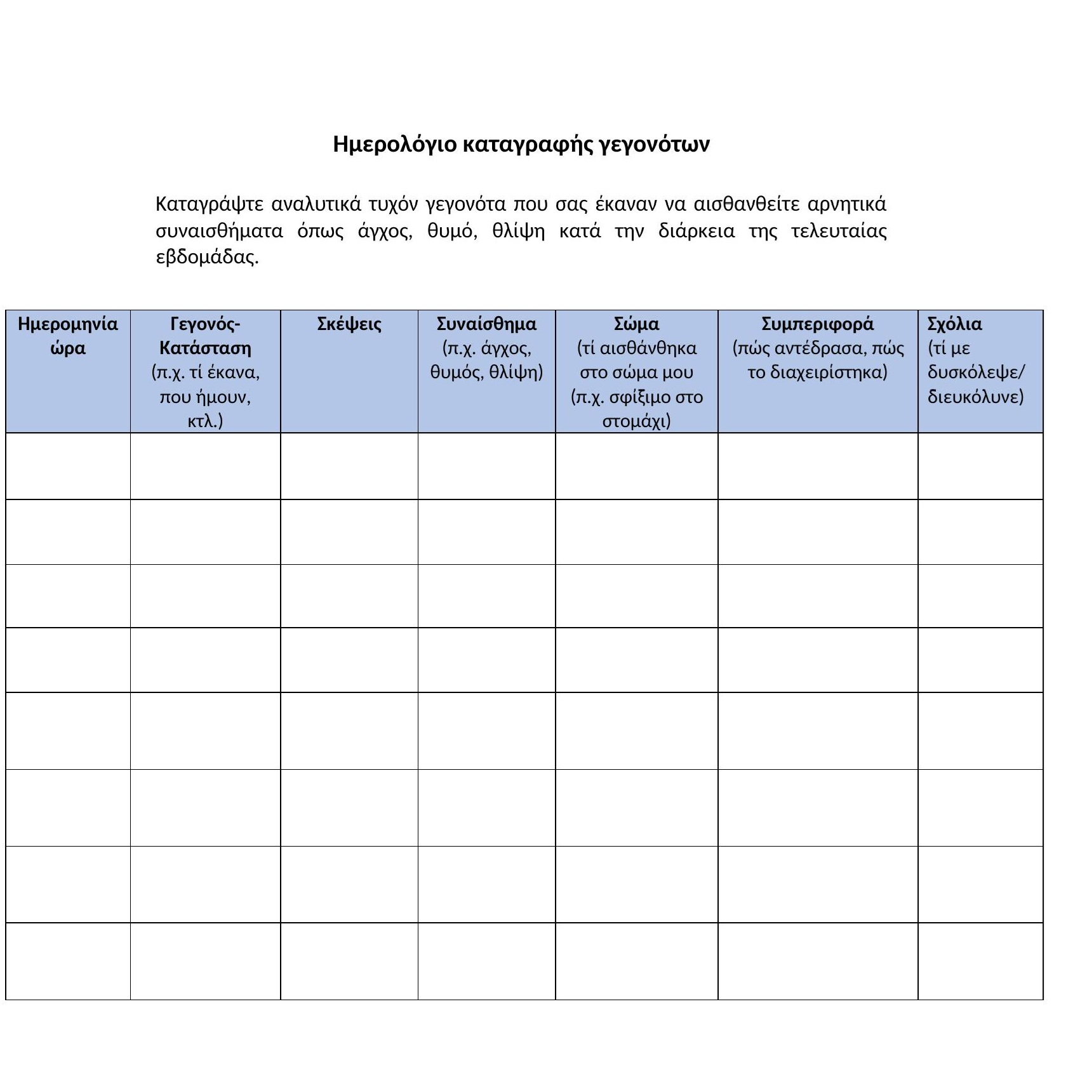
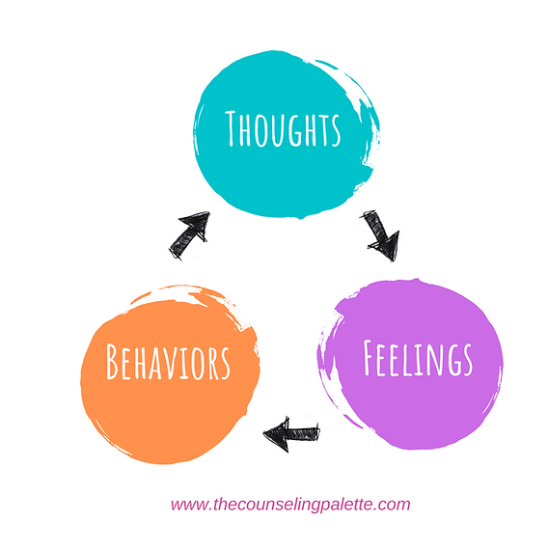
Γνωσιακή αναδόμηση

Slide 13
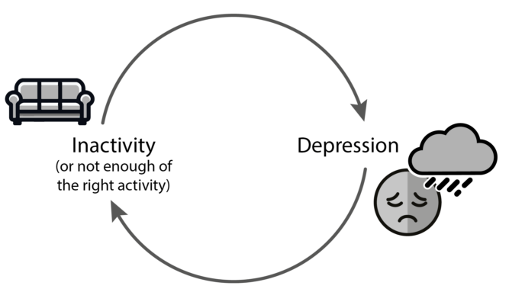
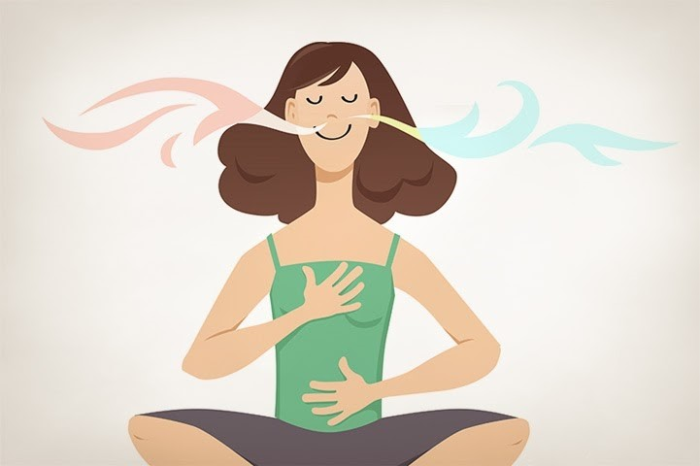
Δεξιότητες συναισθηματικής ρύθμισης

Slide 14
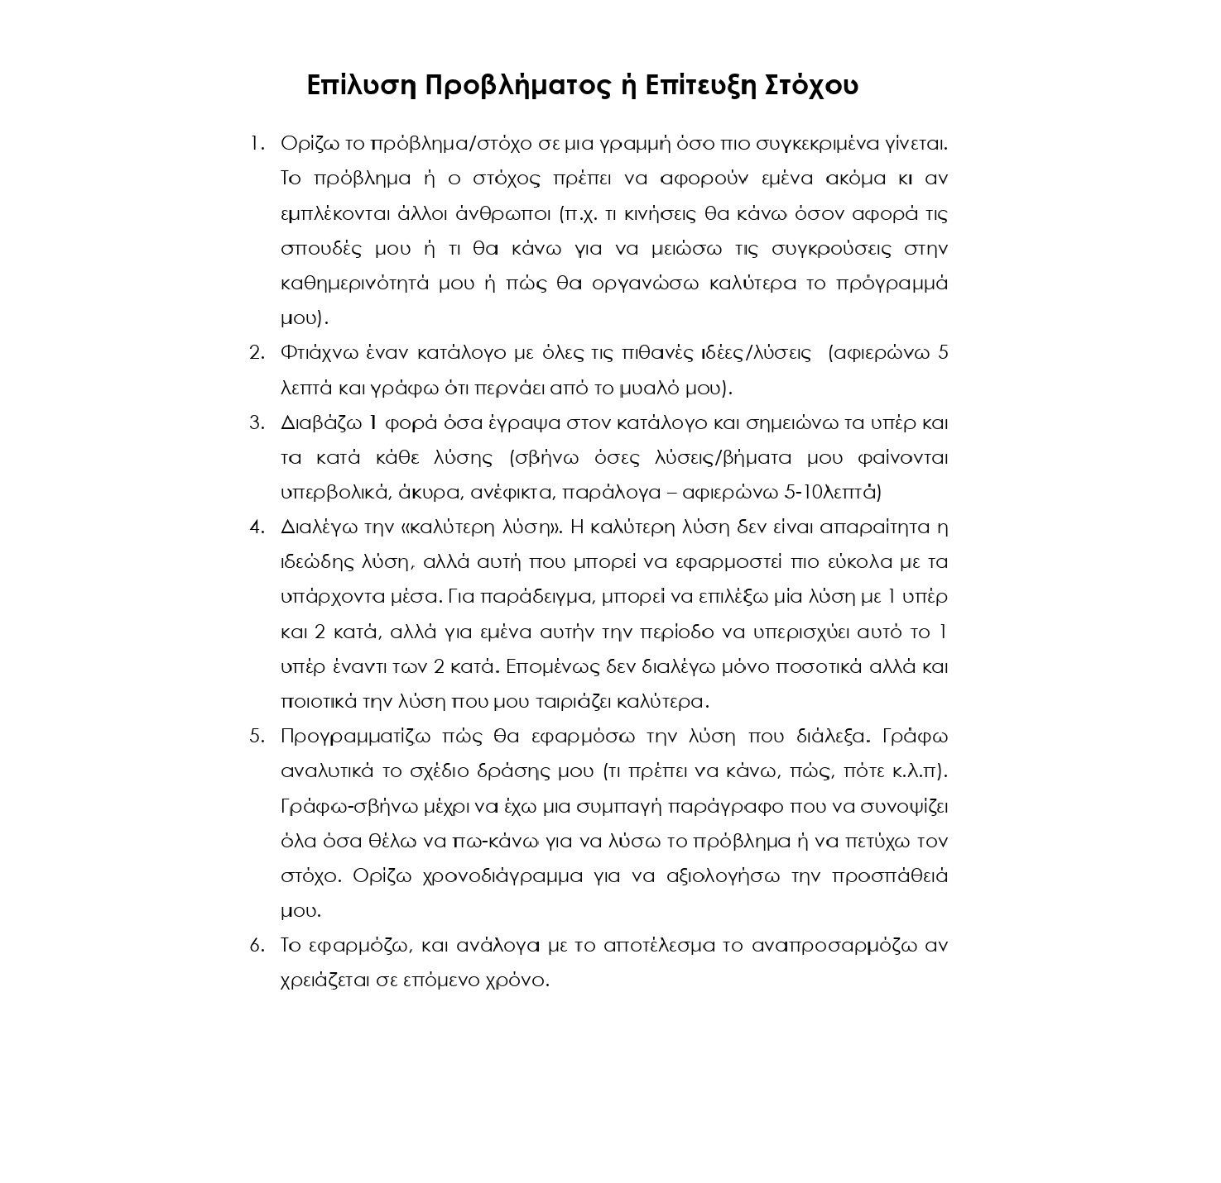
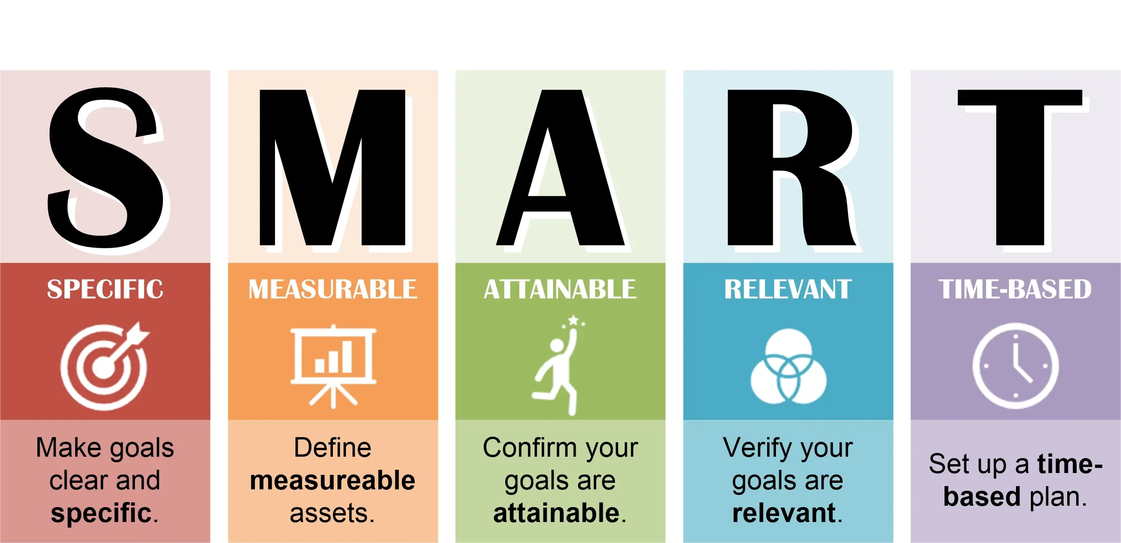
Επίλυση προβλήματος ή επίτεξη στόχου

Slide 15
ΘΨ - Αυτοσυμπόνια
Μια στάση ζεστασιάς και αποδοχής απέναντι στον εαυτό, σε στιγμές όπου βιώνουμε μια κρίση, πόνο ή αποτυχία.
Καλοσύνη απέναντι στον εαυτό
Οικουμενικότητα
Ενσυνειδητότητα
Επικριτική στάση
Απομόνωση
Υπερβολική ταύτιση ή αποφυγή

Slide 16
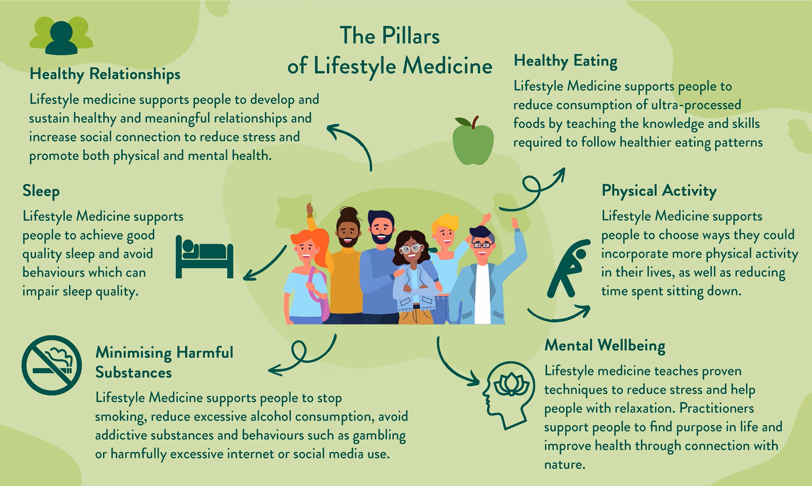
Υγιεινός τρόπος ζωής

Slide 17
Ψυχομετρικά Εργαλεία
Healthy Lifestyle Beliefs Scale (Melnyk et al., 2009)
  4-βάθμια κλίμακα τύπου Likert
    9 ερωτήσεις που αφορούν πεποιθήσεις σχετικά με συμπεριφορές (σωματική υγεία)
    7 ερωτήσεις που αφορούν πεποιθήσεις σχετικά με την αίσθηση αυτοαποτελεσματικότητας και την οικογενειακή στήριξη (ψυχική υγεία)
Depression Anxiety Stress Scale-21 (Lovibond & Lovibond, 1995)
  4-βάθμια κλίμακα τύπου Likert
    7 ερωτήσεις για συμπτώματα κατάθλιψης
    7 ερωτήσεις για συμπτώματα άγχους
    7 ερωτήσεις για συμπτώματα στρες
Self Compassion Scale-Youth Version (Neff et al., 2020. Karakasidou et al., 2021)
5-βάθμια κλίμακα τύπου Likert
    3 ερωτήσεις εστιασμένες στην καλοσύνη απέναντι στον εαυτό
    3 ερωτήσεις εστιασμένες στην κριτική απέναντι στον εαυτό
    3 ερωτήσεις εστιασμένες στην οικουμενικότητα
    3 ερωτήσεις εστιασμένες στην απομόνωση
    3 ερωτήσεις εστιασμένες στην ενσυνειδητότητα
    2 ερωτήσεις εστιασμένες στην ταύτιση
Scale of Positive and Negative Experience (Diener & Biswas-Diener, 2009)
5-βάθμια κλίμακα
6 Θετικά συναισθήματα
6 Αρνητικά Συναισθήματα
Υπολογίζεται η διαφορά «Θετικά – Αρνητικά Συναισθήματα»
Notes:
Σύνδεση με θεωρία της ευτυχίας (Diener)

Slide 18
Επόμενα βήματα
Βελτίωση θεραπευτικού πρωτόκολλου
Πιλοτική έρευνα
Εφαρμογή σε εφήβους (12-18) με συμπτώματα άγχους/ κατάθλιψης

Slide 19


Slide 20
Μελέτη περίπτωσης
Άγχος εξετάσεων
Η Άννα, 15 ετών, παρουσιάζει έντονο άγχος για τις εξετάσεις και δυσκολεύεται να ανταποκριθεί στις απαιτήσεις του σχολείου. Δεν μπορεί να συγκεντρωθεί και έχει αρχίσει να αποφεύγει τα μαθήματα. Η σχολική της απόδοση έχει πέσει, και εκφράζει φόβους ότι δεν θα καταφέρει να περάσει τη χρονιά.
Ποιες τεχνικές θα χρησιμοποιούσες για να την βοηθήσεις όσον αφορά τη δυσκολία διαχείρισης άγχους της και την ανάκτηση της αυτοπεποίθησής της;

Slide 21
Μελέτη περίπτωσης
Χαμηλή αυτοεκτίμηση
Η Ελένη, 16 ετών, προσπαθεί να ελέγξει το βάρος της με τρόπους που βλάπτουν την υγεία της. Αν και έχει καλή ακαδημαϊκή επίδοση, βιώνει απογοήτευση για την εικόνα του σώματός της και ανησυχία για την αντίληψη που έχουν οι άλλοι για αυτήν.
Ποιες τεχνικές θα μπορούσαν να χρησιμοποιηθούν ώστε να αναγνωρίσει και να αμφισβητήσει τις αρνητικές σκέψεις για την εικόνα του σώματός της, και να βελτιώσει την σχέση με τον εαυτό της;

Slide 22


